Slide 1
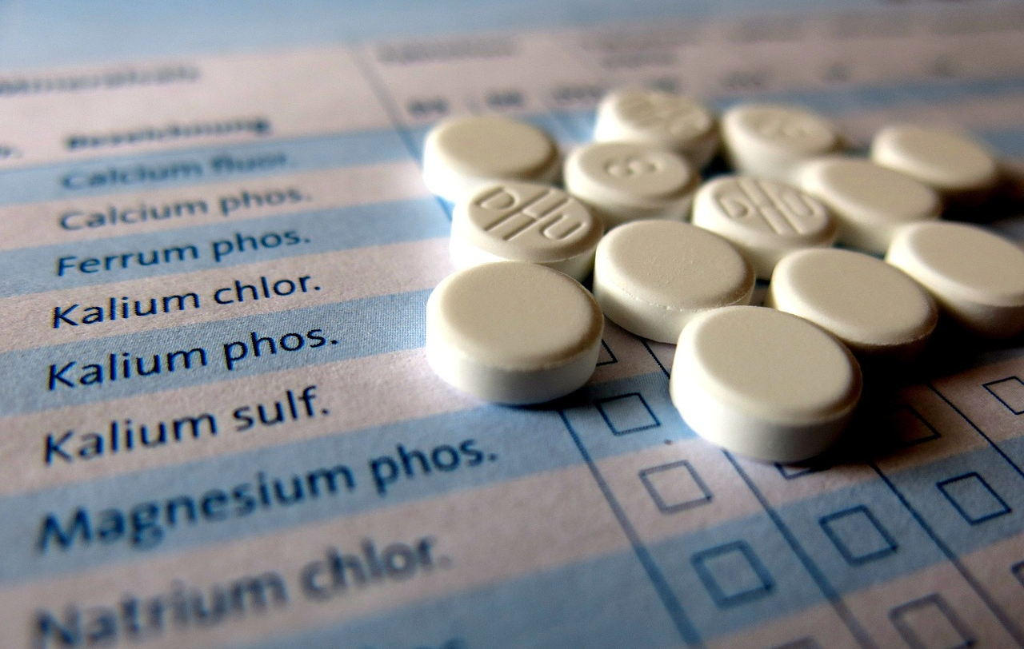

-2016년 1학기 졸업프로젝트-
[8주차 진행상황]
2013111539 신나라
2013111544 유소현
Notes:
안녕하세요.피드백 반영한 발표 시작하겠습니다.

Slide 2
CONTENTS
Ⅰ. 서비스 구성도
Ⅱ. 역할 분배
Ⅲ. DB Table
Ⅳ. 현재 진행상황
Ⅴ. 진행 일정
Notes:
발표는 목차 순으로 진행

Slide 3
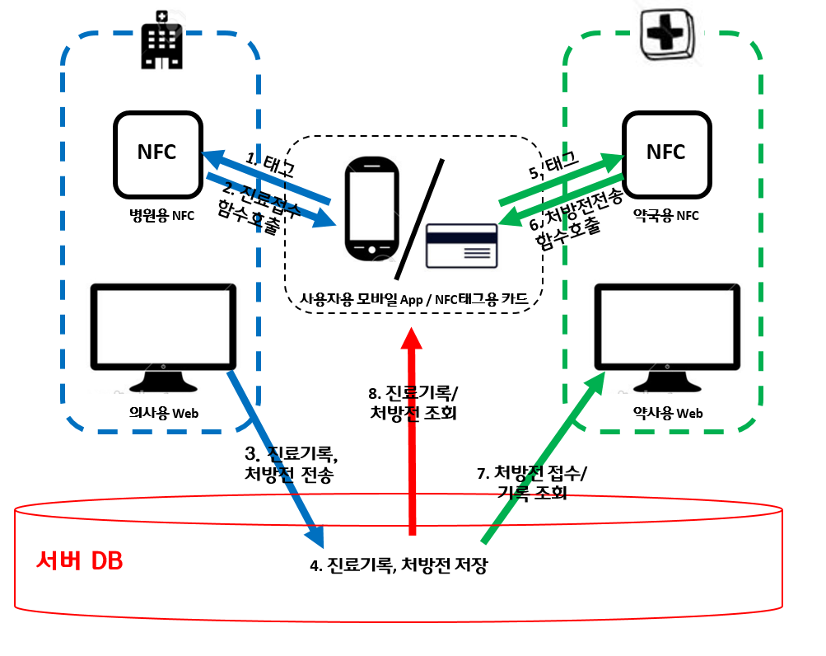
구성도
Notes:
저번보다 구체화 된 구성도.
사용자는 병원에 오면 앱을 켜고 병원의 nfc에 태그를 함. (nfc에는 병원의 고유코드를 담고있음)
병원 nfc를 태그하는 순간, 진료 접수를 하는 앱 내의 함수를 호출시키고, 그 함수는 서버 진료 대기목록에 태그한 사용자를 추가함.
사용자는 진료를 받고 나오면 의사는 의사 웹에 진료 결과와, 처방목록을 작성하여 전송함.
서버는 의사가 전송한 진료/처방목록을 저장함.
사용자는 전송받은 처방전 목록을 들고 약국으로 가서, 약국 nfc에 태그.
Nfc는 처방전을 전송하는 함수를 호출함.
처방전을 제출하면, 의사정보 등 개인정보가 담긴 처방전은 의료서버에 3년간 보관됨(법에의해), 사용자는 간단한 진료목록과 처방목록만 볼 수 있게됨
사용자는 앱으로 진료기록과 처방목록을 조회할 수 있음

Slide 4
역할 분배
 | 행동 | 작동 원리 | 개발자
병원 | 태그(병원) | (hospital_code를 가진)NFC야 나 왔어 | 나라
 | 진료 접수 함수 호출 | NFC -> 사용자 앱 : hospital_code전달, 진료접수 함수호출 | 나라
 | 대기인원 삽입/계산/저장 | * 진료접수 함수 구현* WAIT_LIST테이블에서 해당 hospital_code를 가진 행의 수를 구한다. (=총대기인원) 사용자를 추가한다. (대기번호 0번부터 시작) (대기번호 : ‘총대기인원’, hospital_code, user_id) | 나라
 | 대기인원 출력(사용자) |  | 나라
 | 대기인원 출력(비태그자) |  | 나라

Slide 5
역할 분배
 | 행동 | 작동 원리 | 개발자
병원 | 대기목록출력(의사) |  | 소현
 | 의사가 환자를 호출 | WAIT_LIST테이블에서 해당 hospital_code를 가진 행의 수를 구한다. (=총대기인원) for(i=0;i<총대기인원;i++){ if(wait_num==0) { 호출 } //첫번째 환자면 호출한다 else { wait_num--; } //나머지는 대기번호를 줄인다 } | 소현
 | 대기인원 출력 | WAIT_LIST테이블에서 해당 hospital_code를 가진 행의 수를 구한다. (=총대기인원) | 나라
 | 진료기록/처방전 전송(확인) | 의사->서버 진료기록/ | 소현

Slide 6
역할 분배
 | 행동 | 작동 원리 | 개발자
약국 | 태그(약국) | (pharm_code를 가진)NFC야 나 왔어 | 나라
 | 처방전 전송 함수 호출 | NFC -> 사용자 앱 : pharm_code전달, 처방전출력 함수호출 | 나라
 | 처방전 출력 | *처방전출력 함수 구현* if(is_used != 0){ MEDICAL_RECORD테이블의 해당 id정보, treat_code 행에 pharm_code를 넣는다. TREAT_RECORD와 MEDICAL_RECORD를 id로 조인 후, MEDICAL_RECORD의 is_used변수를 사용으로 바꾸기. } else{ … } //에러처리 | 소현
 | 앱에서 처방전비활성화 |  | 소현
 | 처방전 사용(제조완료) | 사용자 앱에 정보 푸시 | 소현
 | 진료기록/처방전 조회(사용자) |  | 소현

Slide 7
 | 행동 | 작동 원리 | 개발자
병원 | 태그(병원) | (hospital_code를 가진)NFC야 나 왔어 | 나라
 | 진료 접수 함수 호출 | NFC -> 사용자 앱 : hospital_code전달, 진료접수 함수호출 | 나라
 | 대기인원 삽입/계산/저장 | * 진료접수 함수 구현* WAIT_LIST테이블에서 해당 hospital_code를 가진 행의 수를 구한다. (=총대기인원) 사용자를 추가한다. (대기번호 0번부터 시작) (대기번호 : ‘총대기인원’, hospital_code, user_id) | 나라
 | 대기인원 출력(사용자) |  | 나라
 | 대기인원 출력(비태그자) |  | 나라
 | 대기목록출력(의사) |  | 소현
 | 의사가 환자를 호출 | WAIT_LIST테이블에서 해당 hospital_code를 가진 행의 수를 구한다. (=총대기인원) for(i=0;i<총대기인원;i++){ if(wait_num==0) { 호출 } //첫번째 환자면 호출한다 else { wait_num--; } //나머지는 대기번호를 줄인다 } | 소현
 | 대기인원 출력 | WAIT_LIST테이블에서 해당 hospital_code를 가진 행의 수를 구한다. (=총대기인원) | 나라
 | 진료기록/처방전 전송(확인) | 의사->서버 진료기록/ | 소현
약국 | 태그(약국) | (pharm_code를 가진)NFC야 나 왔어 | 나라
 | 처방전 전송 함수 호출 | NFC -> 사용자 앱 : pharm_code전달, 처방전출력 함수호출 | 나라
 | 처방전 출력 | *처방전출력 함수 구현* if(is_used != 0){ MEDICAL_RECORD테이블의 해당 id정보, treat_code 행에 pharm_code를 넣는다. TREAT_RECORD와 MEDICAL_RECORD를 id로 조인 후, MEDICAL_RECORD의 is_used변수를 사용으로 바꾸기. } else{ … } //에러처리 | 소현
 | 앱에서 처방전비활성화 |  | 소현
 | 처방전 사용(제조완료) | 사용자 앱에 정보 푸시 | 소현
 | 진료기록/처방전 조회(사용자) |  | 소현
 | DB/서버관리 |  | 소현
 | 진료기록/처방전 조회(병원) -> 일단 구현은 X
역할 분배

Slide 8
DB Table
약사Table (PHARMACIST)
의사Table (DOCTOR)
변수 | 변수형 | 기타사항
pharmst_code | int | PRIMARY
pharmst_name | char[40]
pharm_code | int
변수 | 변수형 | 기타사항
doc_code | int | PRIMARY
doc_name | char[40]
doc_license_num | int
hospital_code | int
약국Table (PHARMACY)
변수 | 변수형 | 기타사항
pharm_code | int | PRIMARY
pharm_name | char[40]
병원Table (HOSPITAL)
변수 | 변수형 | 기타사항
hospital_code | int | PRIMARY
hospital_name | char[40]
hospital_tel | char[15]
hospital_fax | char[15]
hospital_address | char[100]

Slide 9
DB Table
회원Table (USER)
대기인원Table (WAIT_LIST)
변수 | 변수형 | 기타사항
id | char[20] | PRIMARY
pw | char[40]
name | char[40]
gene | bool | 1 : F, 0 : M
birth_year | int
birth_month | int
birth_day | int
변수 | 변수형 | 기타사항
wait_num | int | PRIMARY 대기번호
hospital_code | int | PRIMARY
user_id | char[20]

Slide 10
DB Table
진료기록Table(병원, 약국, 사용자가 공유)
(TREAT_RECORD)
처방Table(병원, 약국, 사용자가 공유)
(MEDICAL_RECORD)
변수 | 변수형 | 기타사항
user_id | char[20] | PRIMARY
record_date | DATE | PRIMARY
hospital_code | int | PRIMARY
disease_code | char[5]
disease_name | char[40]
treat_code | int
변수 | 변수형 | 기타사항
user_id | char[20] | PRIMARY
treat_code | Int | PRIMARY
valid_date | int
is_used | bool | 1 : 사용, 0 : 미사용 default : 0
medicine_name | char[20]
medicine_once_num | float | 반개 투여하는경우
medicine_day_num | float
notice | char[100]
pharm_code | int | default : null(미사용)

Slide 11
DB Table
예시
진료기록Table
처방Table
Id | record_date | hospital_code | disease_code | disease_name | treat_code
11111 | 16/04/01 | 1212 | A10 | 감기 | 1
22222 | 16/04/02 | 1313 | A12 | 장염 | 2
11111 | 16/04/02 | 1313 | A12 | 장염 | 3
Id | treat_code | valid_date | is_used | medicine_name | medicine_once_num | medicine_day_num | notice | pharm_code
11111 | 1 | 16/04/04 | 1 | 가 | 1 | 3 |  | 123
11111 | 1 | 16/04/04 | 1 | 나 | 0.5 | 3 |  | 123
11111 | 1 | 16/04/04 | 1 | 다 | 1 | 2 |  | 123
22222 | 2 | 16/04/05 | 0 | 나 | 1 | 3 |  | null
22222 | 2 | 16/04/05 | 0 | 라 | 1 | 3 |  | null
11111 | 3 | 16/04/05 | 1 | 라 | 0.5 | 3 |  | null
11111 | 3 | 16/04/05 | 1 | 마 | 1 | 2 |  | null

Slide 12
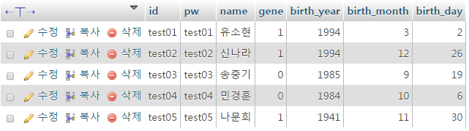

DB Table
USER
HOSPITAL
DOCTOR

Slide 13


DB Table
PHARMACY
PHARMACIST

Slide 14
현재 진행상황
모비즌 시연
Notes:
현재 진행상황입니다.
오븐을 통한 프로토타이핑 완료
텍스트 에디터를 통해서 html로 웹 레이아웃을 짬.
안드로이드 스튜디오를 이용해서 일부 레이아웃 구성.
앞에서 설명드린 Db테이블 설계중.
Nfc태그를 사용할 것이므로, 사용할 라이브러리 분석.
사용할 nfc스티커 주문해놓음.

Slide 15
진행 일정
 |  | 3월 |  | 4월 |  | 5월 |  | 6월
기획 | 필요기술 조사
 | 시장조사
UX/UI | Contents구성
 | Prototype
 | GUI
개발 | Server/DB
 | Android
 | Web
 | Nfc
기타일정 |  |  |  |  |  |  |  |  | 최종 발표
Notes:
앞으로의 개발일정.
3월까지 필요기술, 시장, 콘텐츠 구성, 프로토타이핑을 진행 한 상태이며,
최종 발표가 있는 6월까지 서버, 안드로이드, 웹, nfc부분에 대한 개발을 진행 할 예정.

Slide 16
-Thank You-
Notes:
- 감사합니다.

